Slide 1
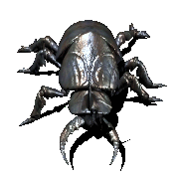
ЗООПАРК
НА СТОЛЕ ?
Фадеичева Наталья Евгеньевна, учитель начальных классов ГБОУ СОШ № 6
г.о. Отрадный Самарской области.

Slide 2
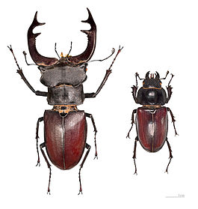
Жук - олень
Крупный жук в составе семейства рогачей. Является самым крупным жуком, обитающим на территории Европы
Жук-олень встречается в дубравах и широколиственных лесах с примесью дуба в Европе,
Передней Азии, Турции, Иране и Северной Африке

Slide 3
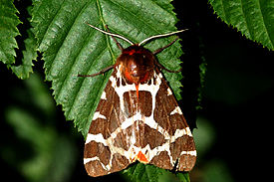
Бабочка - медведица
Медведицы — семейство чешуекрылых.
Бабочки часто с яркой и пестрой окраской, мохнатые, с толстым туловищем и б.м. крупные; мелкие виды б.ч. окрашены не ярко, не мохнатые и с более широкими крыльями.
Усики короткие, у самцов часто гребенчатые; глаза голые, ноги короткие.
Гусеницы мохнатые, у большинства видов развиваются на травянистых растениях,
Большинство видов летает летом.
В мире известно около 11000 видов. В России — 73 вида

Slide 4
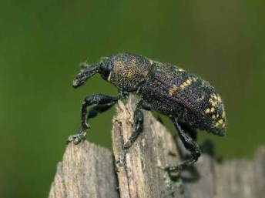
Жук сосновый слоник
Семейство долгоносики - жук с темно-бурым телом длиной 7-14 мм. Надкрылья с двумя поперечными полосами, состоящими из желтых чешуек, и с пятнышками того же цвета. Голова вытянута в довольно длинную головотрубку. В мае жуки выходят из лесной подстилки, где зимуют, и приступают к дополнительному питанию на подросте и молодых деревьях сосны и др. хвойных пород, выгрызая глубокие площадки в коре ветвей и ствола. Сильно поврежденные жуками деревца обычно усыхают.

Slide 5
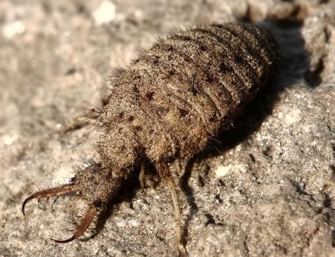
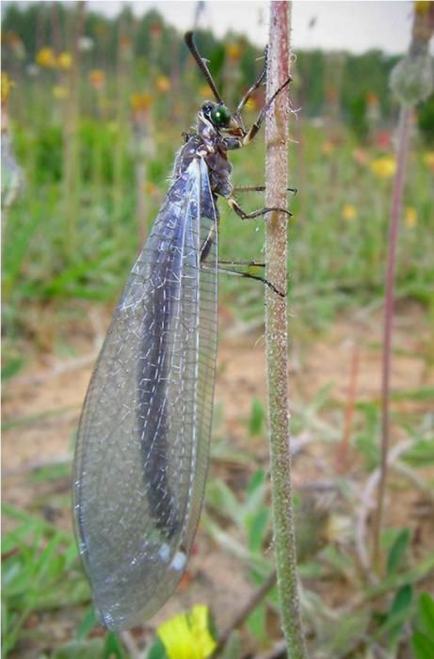
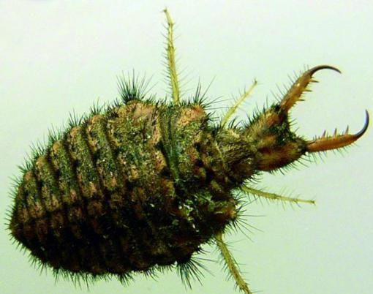
Стрекоза муравьиный лев
Муравьиный лев - насекомое, относящееся к отряду сетчатокрылых.
Но особый интерес представляет не взрослая особь, похожая на стрекозу, а личинка муравьиного льва, которая внешне напоминает клеща и ведет достаточно хищнический образ жизни.

Slide 6
Используемые источники
ru.wikipedia.org
images.yandex.ru
mir-nasekomyh.ru
http://www.oocities.org/it/tigh_01bcd/cervov/1.gif

